Slide 1
Правительство
Ростовской области
ИНСТИТУТ ИСПОЛНИТЕЛЕЙ
ИССЛЕДОВАТЕЛЬСКИХ И АНАЛИТИЧЕСКИХ РАБОТ
В ПРАВИТЕЛЬСТВЕ РОСТОВСКОЙ ОБЛАСТИ
КАДРОВАЯ СТРАТЕГИЯ

Slide 2
Правительство
Ростовской области
ИНСТИТУТ ИСПОЛНИТЕЛЕЙ
ИССЛЕДОВАТЕЛЬСКИХ И АНАЛИТИЧЕСКИХ РАБОТ
В ПРАВИТЕЛЬСТВЕ РОСТОВСКОЙ ОБЛАСТИ
КАДРОВАЯ СТРАТЕГИЯ
ЦЕЛЬ:
ФОРМА:
РЕЗУЛЬТАТ:
привлечение наиболее талантливых аспирантов и выпускников вузов в органы исполнительной власти Ростовской области
выполнение исследовательских и аналитических работ в органах исполнительной власти Ростовской области
42% выпускников программы замещают должности государственной гражданской службы Ростовской области или муниципальной службы
Стратегия реализуется 7 лет
2010
2011
2012
2013
2014
2015
2016
Организация работы по реализации кадровой стратегии осуществляется комиссией по проведению отбора исполнителей исследовательских и аналитических работ в Правительстве Ростовской области

Slide 3
Правительство
Ростовской области
ИНСТИТУТ ИСПОЛНИТЕЛЕЙ
ИССЛЕДОВАТЕЛЬСКИХ И АНАЛИТИЧЕСКИХ РАБОТ
В ПРАВИТЕЛЬСТВЕ РОСТОВСКОЙ ОБЛАСТИ
КАДРОВАЯ СТРАТЕГИЯ
Кто имеет право принять участие в конкурсном отборе?
Граждане Российской Федерации не старше 30 лет, окончившие высшее учебное заведение, являющиеся аспирантами или студентами последнего года обучения.

Slide 4
Правительство
Ростовской области
ИНСТИТУТ ИСПОЛНИТЕЛЕЙ
ИССЛЕДОВАТЕЛЬСКИХ И АНАЛИТИЧЕСКИХ РАБОТ
В ПРАВИТЕЛЬСТВЕ РОСТОВСКОЙ ОБЛАСТИ
КАДРОВАЯ СТРАТЕГИЯ
Критерии, предъявляемые к участникам конкурсного отбора:
Соответствие научного и творческого потенциала претендента потребностям областных органов исполнительной власти
Учеба преимущественно на «отлично»
Оценка личностных качеств претендента, его мотивации и знания нормативных правовых актов
Наличие одного из поощрений: стипендий Президента Российской Федерации, Правительства Российской Федерации, независимых общественных организаций, стипендий (премий) Губернатора Ростовской области, персональных стипендий ректора

Slide 5
Правительство
Ростовской области
ИНСТИТУТ ИСПОЛНИТЕЛЕЙ
ИССЛЕДОВАТЕЛЬСКИХ И АНАЛИТИЧЕСКИХ РАБОТ
В ПРАВИТЕЛЬСТВЕ РОСТОВСКОЙ ОБЛАСТИ
КАДРОВАЯ СТРАТЕГИЯ
ЭТАПЫ РЕАЛИЗАЦИИ ПРОЕКТА:
I. Подготовительный
II. Отбор исследователей
III. Организация и сопровождение проведения исследования
IV. Подведение итогов,
Оценка результатов
Выявление потребности органов исполнительной власти в привлечении молодых специалистов для выполнения исследовательских работ
Предварительный отбор:
анализ заявок
встречи работников Правительства Ростовской области со студентами и аспирантами
Распределение исполнителей в органы власти
Приемка работ комиссией в соответствии с установленными критериями
Согласование индивидуальных планов проведения исследований
Подписание актов сдачи-приемки работ
Информирование о конкурсном отборе потенциальных кандидатов на выполнение исследовательских работ
Конкурсный отбор исследователей (собеседование)
проводится комиссией по отбору исполнителей исследователей и аналитических работ в Правительстве Ростовской области
Заключение гражданско-правовых договоров на выполнение исследовательских и аналитических работ с исполнителями
Оплата труда
Координация и контроль проведения исследований

Slide 6
Правительство
Ростовской области
ИНСТИТУТ ИСПОЛНИТЕЛЕЙ
ИССЛЕДОВАТЕЛЬСКИХ И АНАЛИТИЧЕСКИХ РАБОТ
В ПРАВИТЕЛЬСТВЕ РОСТОВСКОЙ ОБЛАСТИ
КАДРОВАЯ СТРАТЕГИЯ
I. Подготовительный этап
Выявление потребности органов исполнительной власти в привлечении молодых специалистов для выполнения исследовательских работ
Информирование о конкурсном отборе потенциальных кандидатов на выполнение исследовательских работ
Формирование актуальных для органов власти тем, требующих изучения
Официальный портал Правительства Ростовской области
Областные средства массовой информации
Определение возможности трудоустройства
Сайты и информационные стенды вузов

Slide 7
Правительство
Ростовской области
ИНСТИТУТ ИСПОЛНИТЕЛЕЙ
ИССЛЕДОВАТЕЛЬСКИХ И АНАЛИТИЧЕСКИХ РАБОТ
В ПРАВИТЕЛЬСТВЕ РОСТОВСКОЙ ОБЛАСТИ
КАДРОВАЯ СТРАТЕГИЯ
II. Отбор исследователей
ПРЕДВАРИТЕЛЬНЫЙ ОТБОР
КОНКУРСНЫЙ ОТБОР ИССЛЕДОВАТЕЛЕЙ
Анализ поданных заявок
Проводится комиссией по отбору исполнителей аналитических и исследовательских работ в Правительстве Ростовской области
Встречи работников Правительства Ростовской области со студентами и аспирантами на базе высших учебных заведений
Заключение договоров

Slide 8
Правительство
Ростовской области
ИНСТИТУТ ИСПОЛНИТЕЛЕЙ
ИССЛЕДОВАТЕЛЬСКИХ И АНАЛИТИЧЕСКИХ РАБОТ
В ПРАВИТЕЛЬСТВЕ РОСТОВСКОЙ ОБЛАСТИ
КАДРОВАЯ СТРАТЕГИЯ
III. Организация и сопровождение проведения исследования
Распределение исполнителей в органы власти
Согласование индивидуальных планов проведения исследований
Координация и контроль проведения исследований

Slide 9
Правительство
Ростовской области
ИНСТИТУТ ИСПОЛНИТЕЛЕЙ
ИССЛЕДОВАТЕЛЬСКИХ И АНАЛИТИЧЕСКИХ РАБОТ
В ПРАВИТЕЛЬСТВЕ РОСТОВСКОЙ ОБЛАСТИ
КАДРОВАЯ СТРАТЕГИЯ
IV. Подведение итогов, оценка результатов
Защита исполнителями своих работ на заседании комиссии по приемке исследовательских и аналитических работ
Подписание актов сдачи-приемки работ

Slide 10
Правительство
Ростовской области
ИНСТИТУТ ИСПОЛНИТЕЛЕЙ
ИССЛЕДОВАТЕЛЬСКИХ И АНАЛИТИЧЕСКИХ РАБОТ
В ПРАВИТЕЛЬСТВЕ РОСТОВСКОЙ ОБЛАСТИ
КАДРОВАЯ СТРАТЕГИЯ
Критерии оценки исследовательских и аналитических работ:
Наличие проекта, возможность практического использования результатов работы
Подготовленные документы, в решении которых исследователь принимал участие
Сбалансированность целей и задач работы исполнителя и принимающего органа

Slide 11
Правительство
Ростовской области
ИНСТИТУТ ИСПОЛНИТЕЛЕЙ
ИССЛЕДОВАТЕЛЬСКИХ И АНАЛИТИЧЕСКИХ РАБОТ
В ПРАВИТЕЛЬСТВЕ РОСТОВСКОЙ ОБЛАСТИ
КАДРОВАЯ СТРАТЕГИЯ
РЕЗУЛЬТАТЫ РЕАЛИЗАЦИИ ПРОЕКТА
13
3
7
человек
на одно место составляет конкурс
месяца
продолжается
участие в проекте
выпусков
насчитывает кадровая
стратегия
81
человек
принял участие в проекте
34
человека
замещают должности государственной гражданской службы Ростовской области
или муниципальной службы
4
человека
приняты на работу в подведомственные учреждения

Slide 12
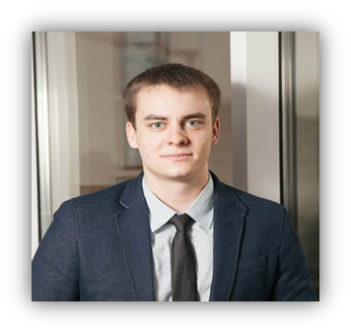
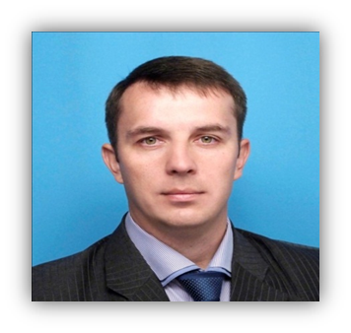
Правительство
Ростовской области
ИНСТИТУТ ИСПОЛНИТЕЛЕЙ
ИССЛЕДОВАТЕЛЬСКИХ И АНАЛИТИЧЕСКИХ РАБОТ
В ПРАВИТЕЛЬСТВЕ РОСТОВСКОЙ ОБЛАСТИ
КАДРОВАЯ СТРАТЕГИЯ
ИССЛЕДОВАТЕЛИ О ПРОЕКТЕ
Лескин Юрий Юрьевич консультант первого заместителя Губернатора Ростовской области
«Институт исследователей – это не только способ получения практического опыта, но и реальная возможность профессионального роста в сфере государственного управления. В целом, это очень важный жизненный опыт»
Белоусов Евгений Николаевич
помощник министра природных ресурсов и экологии Ростовской области
«Предоставленная мне, после победы в конкурсном отборе исполнителей исследовательских и аналитических работ в Правительстве Ростовской области, возможность проведения исследовательской работы в министерстве сельского хозяйства и продовольствия достаточно серьёзно изменила мою жизнь и задала вектор дальнейшего развития»

Slide 13
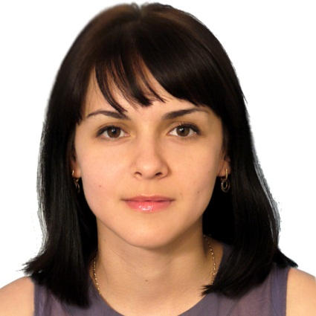
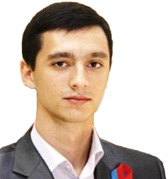
Правительство
Ростовской области
ИНСТИТУТ ИСПОЛНИТЕЛЕЙ
ИССЛЕДОВАТЕЛЬСКИХ И АНАЛИТИЧЕСКИХ РАБОТ
В ПРАВИТЕЛЬСТВЕ РОСТОВСКОЙ ОБЛАСТИ
КАДРОВАЯ СТРАТЕГИЯ
ИССЛЕДОВАТЕЛИ О ПРОЕКТЕ
Парасоцкая Виктория Геннадьевна заместитель начальника отдела нормативного правового обеспечения государственной гражданской и муниципальной службы Министерства финансов Российской Федерации
«Опыт получения практических знаний важен для студентов и аспирантов не только с точки зрения приобретения профессионализма, но также повышения гражданской ответственности за принятые решения и поступки. На мой взгляд, этот проект должен внедряться во всех муниципальных образованиях Ростовской области»
Татарченко Андрей Геннадьевич
консультант Избирательной комиссии Ростовской области
«Институт исследовательских и аналитических работ в Правительстве Ростовской области – это возможность попробовать свои силы в органе государственной службы в качестве государственного гражданского служащего, а также мощный толчок для начала или развития собственной карьеры»

Slide 14
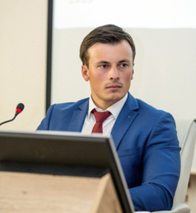
Правительство
Ростовской области
ИНСТИТУТ ИСПОЛНИТЕЛЕЙ
ИССЛЕДОВАТЕЛЬСКИХ И АНАЛИТИЧЕСКИХ РАБОТ
В ПРАВИТЕЛЬСТВЕ РОСТОВСКОЙ ОБЛАСТИ
КАДРОВАЯ СТРАТЕГИЯ
ИССЛЕДОВАТЕЛИ О ПРОЕКТЕ
Шашкин Антон Александрович
заведующий сектором координации работы многофункциональных центров управления инноваций в органах власти Правительства Ростовской области
«Выполнение исследовательских и аналитических работ позволило посмотреть на политический процесс в области «изнутри», поднять свой профессиональный уровень на новую ступень. Безусловно, я получил хороший жизненный опыт, который стимулирует дальнейшее профессиональное развитие»
Барсуков Денис Сергеевич консультант отдела подготовки кадров управления инноваций в органах власти Правительства Ростовской области
«Благодаря участию в проекте я приобрел уверенность в том, что хочу быть только государственным служащим. Это замечательный шанс реализовать свой потенциал и в дальнейшем поступить на государственную службу уже адаптированным к данному виду деятельности»

Slide 15
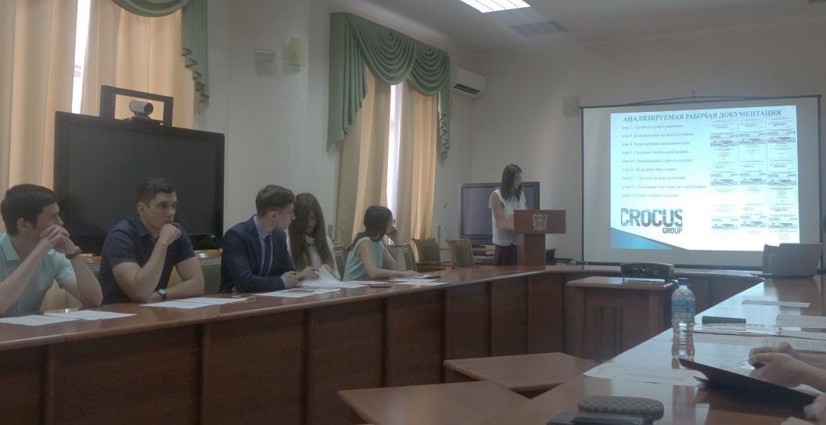
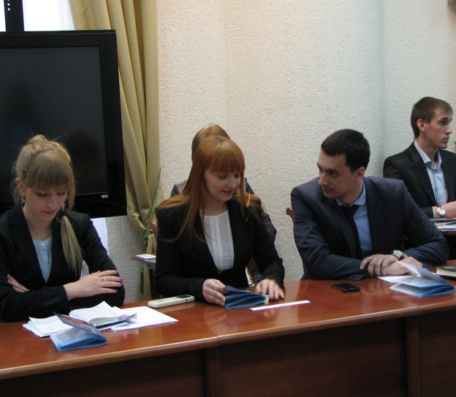
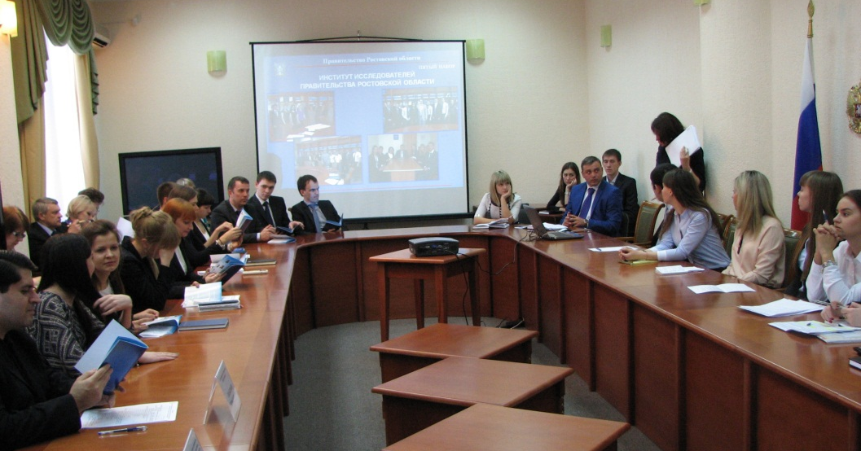
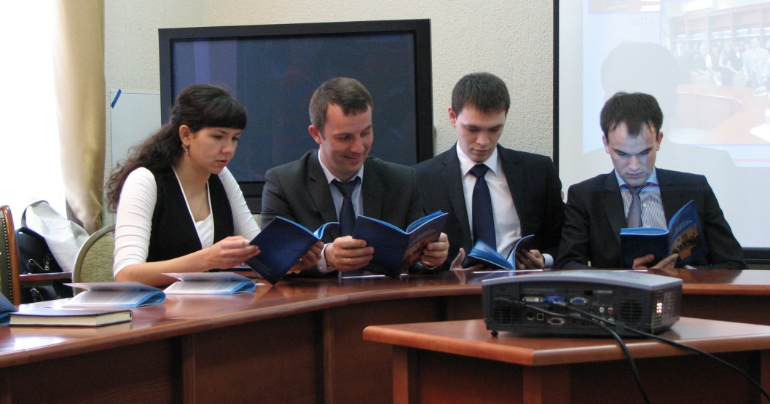
Правительство
Ростовской области
ИНСТИТУТ ИСПОЛНИТЕЛЕЙ
ИССЛЕДОВАТЕЛЬСКИХ И АНАЛИТИЧЕСКИХ РАБОТ
В ПРАВИТЕЛЬСТВЕ РОСТОВСКОЙ ОБЛАСТИ
КАДРОВАЯ СТРАТЕГИЯ
РАБОЧИЕ МОМЕНТЫ

Slide 16
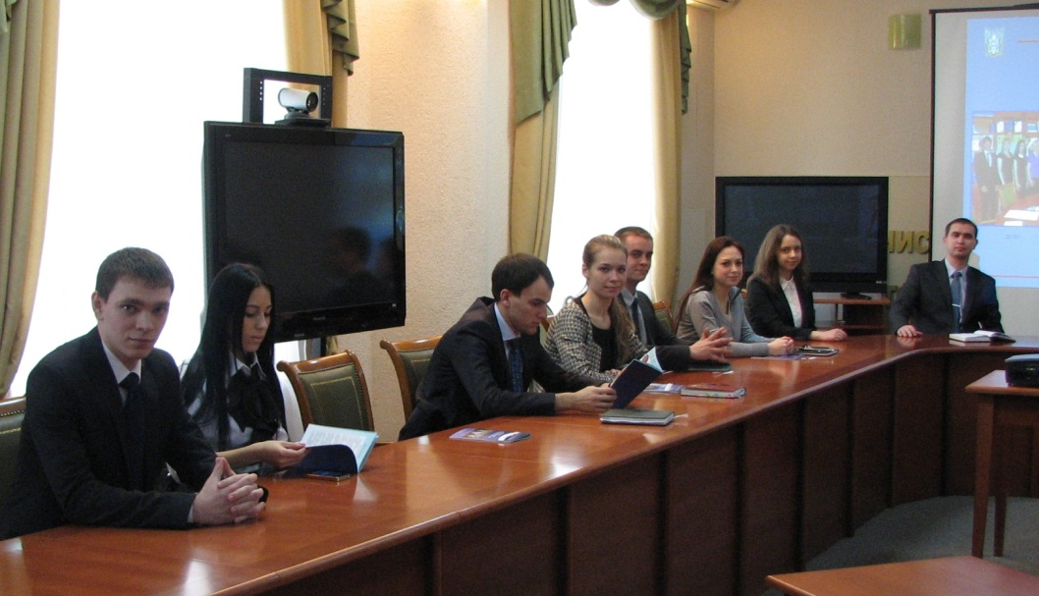
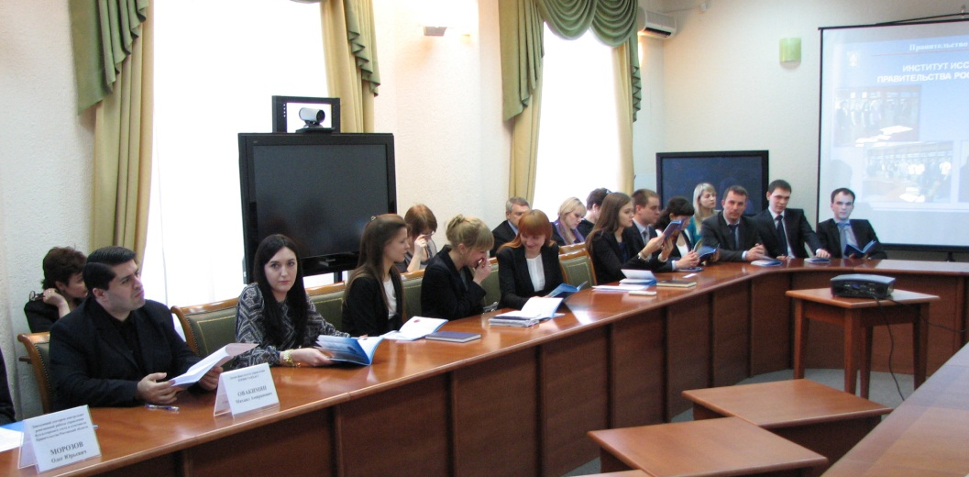
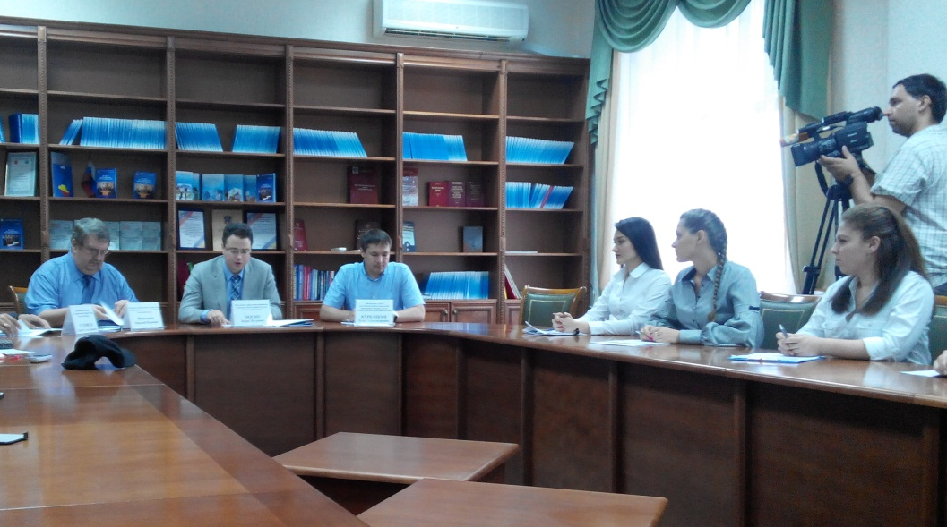
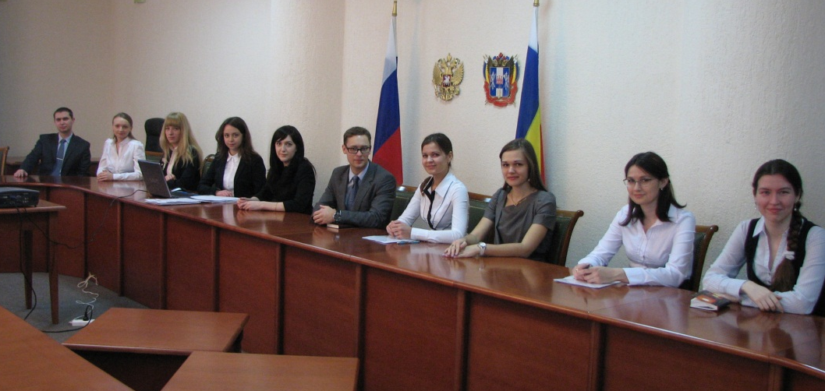
Правительство
Ростовской области
ИНСТИТУТ ИСПОЛНИТЕЛЕЙ
ИССЛЕДОВАТЕЛЬСКИХ И АНАЛИТИЧЕСКИХ РАБОТ
В ПРАВИТЕЛЬСТВЕ РОСТОВСКОЙ ОБЛАСТИ
КАДРОВАЯ СТРАТЕГИЯ
РАБОЧИЕ МОМЕНТЫ

Slide 17
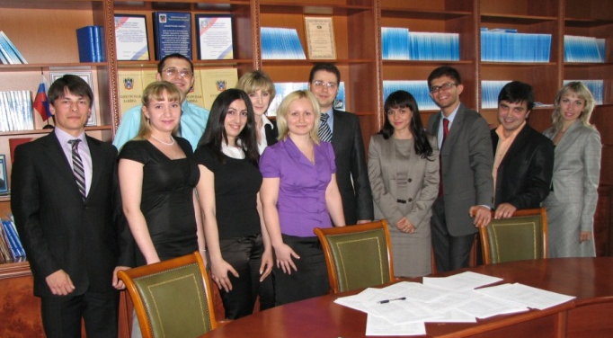
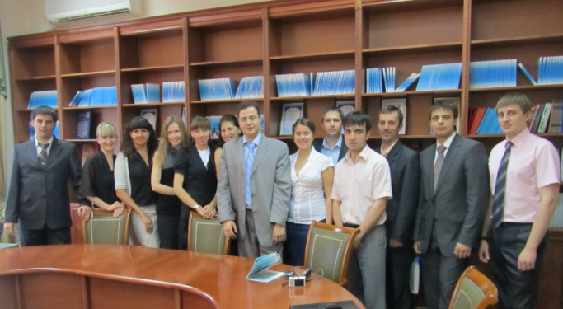
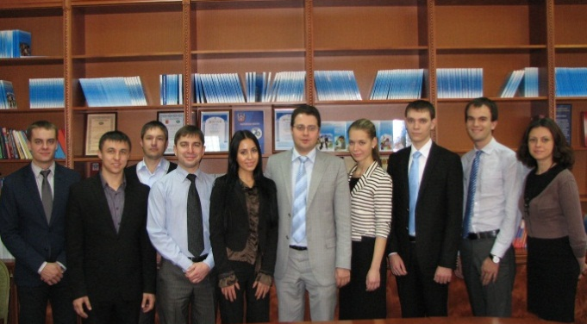
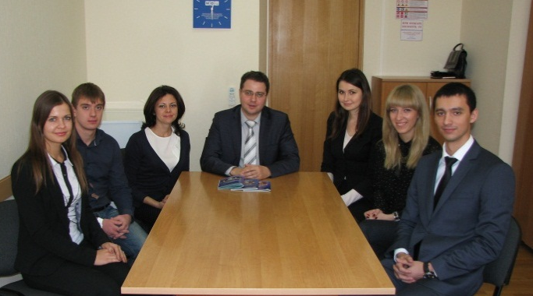
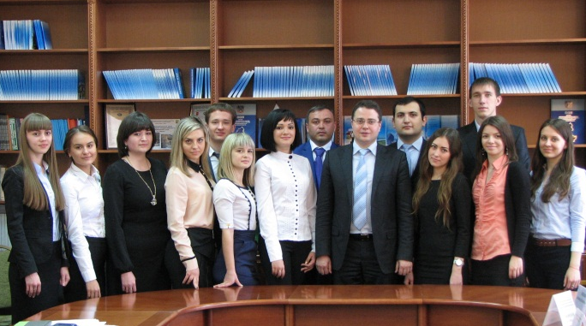
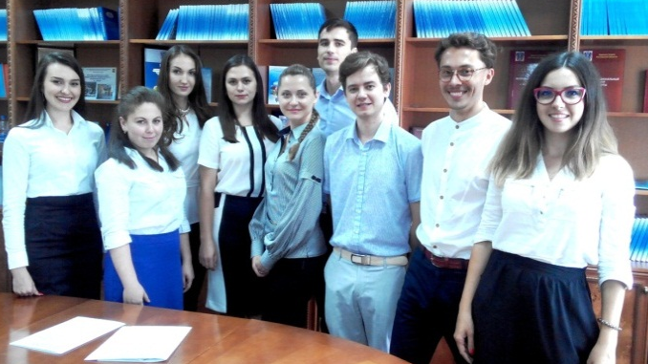
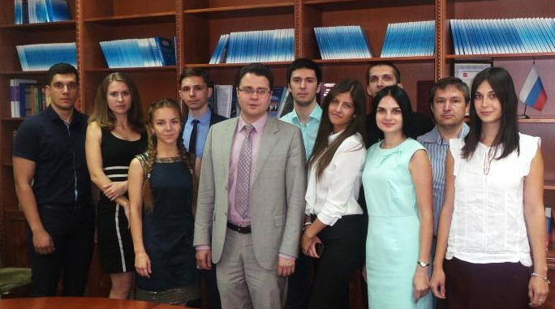
Правительство
Ростовской области
ИНСТИТУТ ИСПОЛНИТЕЛЕЙ
ИССЛЕДОВАТЕЛЬСКИХ И АНАЛИТИЧЕСКИХ РАБОТ
В ПРАВИТЕЛЬСТВЕ РОСТОВСКОЙ ОБЛАСТИ
КАДРОВАЯ СТРАТЕГИЯ
ХРОНИКА ПРОЕКТА В ЛИЦАХ
2010 г.
2011 г.
2012 г.
2013 г.
2014 г.
2015 г.
2016 г.

Slide 18
Правительство
Ростовской области
ИНСТИТУТ ИСПОЛНИТЕЛЕЙ
ИССЛЕДОВАТЕЛЬСКИХ И АНАЛИТИЧЕСКИХ РАБОТ
В ПРАВИТЕЛЬСТВЕ РОСТОВСКОЙ ОБЛАСТИ
КАДРОВАЯ СТРАТЕГИЯ
КОНТАКТНАЯ ИНФОРМАЦИЯ
Управление инноваций в органах власти Правительства Ростовской области
344050, г. Ростов-на-Дону, ул. Социалистическая, 112
тел. (факс): (863) 240-67-04, (863) 240-51-45
upinpro@donland.ru
Правительство Ростовской области
344050, г. Ростов-на-Дону, ул. Социалистическая, 112
http://www.donland.ru/

